Slide 1
Nikdy nejsi sám
25. 9. 2022

Slide 2
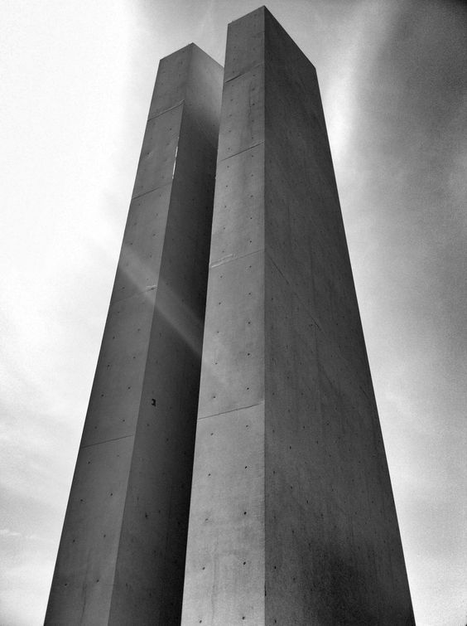
Daniel 3, 1-7
Král Nebúkadnesar dal zhotovit zlatou sochu, jejíž výška byla šedesát loket a šířka šest loket. Postavil ji na pláni Dúra v babylónské krajině. Král Nebúkadnesar poslal pro satrapy, zemské správce a místodržitele, poradce, správce pokladu, soudce, vysoké úředníky a všechny zmocněnce nad krajinami, aby přišli k posvěcení sochy, kterou král Nebúkadnesarpostavil. Tehdy se shromáždili satrapové, zemští správcové a místodržitelé, poradci, správcové pokladu, soudcové, vysocí úředníci a všichni zmocněnci nad krajinami k posvěcení sochy, kterou král Nebúkadnesar postavil. Stáli proti soše, kterou postavil Nebúkadnesar. Hlasatel mocně volal: „Poroučí se vám, lidé různých národností a jazyků: Jakmile uslyšíte hlas rohu, flétny, citery, harfy, loutny, dud a rozmanitých strunných nástrojů, padnete a pokloníte se před zlatou sochou, kterou postavil král Nebúkadnesar. Kdo nepadne
a nepokloní se, bude v tu hodinu vhozen do rozpálené ohnivé pece.“ Proto v určenou dobu, jakmile všichni lidé uslyšeli hlas rohu, flétny, citery, harfy, loutny a rozmanitých strunných nástrojů, všichni lidé různých národností a jazyků padli a klaněli se před zlatou sochou, kterou král Nebúkadnesar postavil.

Slide 3
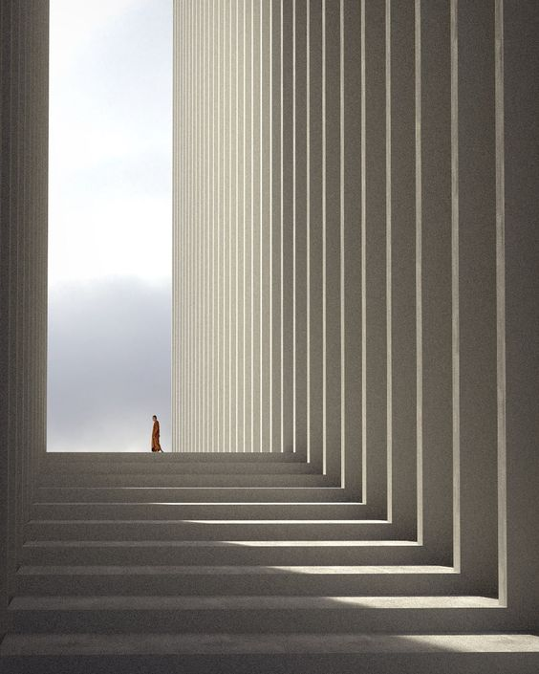
Král Ježíš
Jsme neustále konfrontováni s něčím co nás přesahuje, co je jistým způsobem fascinující a může uchvacovat celý svět jak v pozitivním tak v negativním.
Doléhají na nás rozhodnutí, činy našich autorit, které nemůžeme přímo ovlivnit.
Když se nepřizpůsobíš, dolehnou na tebe následky, budeš trpět.
Jsme bezmocí?
Kde začíná a končí naše autorita?
Ježíš je nejvyšší autorita a učí nás se vztahovat se k autoritě a se sevřenou autoritou zacházet skrze Ducha Svatého, který nás zmocňuje.

Slide 4
Daniel 3, 8-23
V té době přišli muži hvězdopravci a udali Judejce. Hlásili králi Nebúkadnesarovi: „Králi, navěky buď živ! Ty jsi, králi, vydal rozkaz, aby každý člověk, až uslyší hlas rohu, flétny, citery, harfy, loutny a dud
a rozmanitých strunných nástrojů, padl a poklonil se před zlatou sochou. Kdo nepadne a nepokloní se, má být vhozen do rozpálené ohnivé pece. Jsou zde muži Judejci, které jsi pověřil správou babylónské krajiny, Šadrak, Méšak a Abed-nego. Tito muži nedbají, králi, na tvůj rozkaz, tvé bohy neuctívají a před zlatou sochou, kterou jsi postavil, se neklanějí.“ Tehdy Nebúkadnesar, rozlícen
a rozhořčen, rozkázal přivést Šadraka, Méšaka a Abed-nega. Tito muži byli hned přivedeni před krále. Nebúkadnesar se jich otázal: „Je to tak, Šadraku, Méšaku a Abed-nego, že mé bohy neuctíváte a před zlatou sochou, kterou jsem postavil, jste se nepoklonili? Nuže, jste ochotni v čase, kdy uslyšíte hlas rohu, flétny, citery, harfy, loutny a dud a rozmanitých strunných nástrojů, padnout a poklonit se před sochou, kterou jsem udělal? Jestliže se nepokloníte, v tu hodinu budete vhozeni do rozpálené ohnivé pece. A kdo je ten Bůh, který by vás vysvobodil z mých rukou!“ Šadrak, Méšak a Abed-nego odpověděli králi: „Nebúkadnesare, nám není třeba dávat ti odpověď. Jestliže náš Bůh, kterého my uctíváme, nás bude chtít vysvobodit z rozpálené ohnivé pece i z tvých rukou, králi, vysvobodí nás. Ale i kdyby ne, věz, králi, že tvé bohy uctívat nebudeme a před zlatou sochou, kterou jsi postavil, se nepokloníme.“ Tu se Nebúkadnesar velice rozlítil a výraz jeho tváře se vůči Šadrakovi, Méšakovi a Abed-negovi změnil. Rozkázal vytopit pec sedmkrát víc, než se obvykle vytápěla. Mužům, statečným bohatýrům, kteří byli v jeho vojsku, rozkázal Šadraka, Méšaka a Abed-nega svázat a vhodit je do rozpálené ohnivé pece. Ti muži byli hned svázáni ve svých pláštích a suknicích i s čepicemi a celým oblečením a vhozeni
do rozpálené ohnivé pece. Protože královo slovo bylo přísné a pec byla nadmíru vytopena, ony muže, kteří Šadraka, Méšaka a Abed-nega vynesli, usmrtil plamen ohně. A ti tři muži, Šadrak, Méšak a Abed-nego, padli svázaní do rozpálené ohnivé pece.

Slide 5
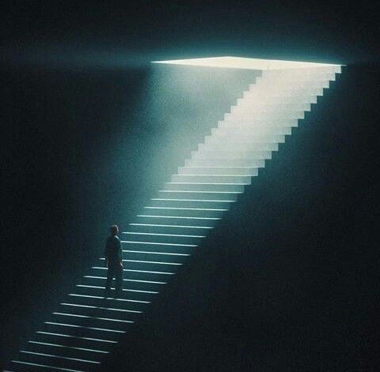
Duchovní konfrontace boj o moc a vládu v našem životě
Co je zlatou sochou dneška?
Co je zlatou sochou pro tebe?
Kde vnímáš tlak… vnější vnitřní?
Kdy a za jakých okolností máš tendence podlehnout?
Mohli jsme uvěřit lži, že když... a já neudělám… tak budu trpět.
Emoce a rozum nás chrání před bolestí, ale neměli by nás ovládat.

Slide 6
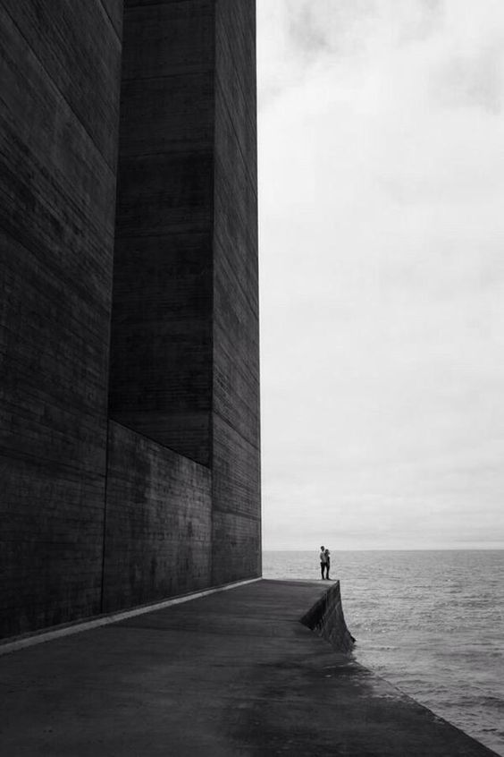
Tlak okolí
Ostatní to s námi přece vždy myslí dobře a chtějí pro nás to nejlepší, dávají nám příležitost uvědomit si „pravdu“, nechtějí, abychom trpěli.
Kde je ten tvůj BŮH?
Musíme se obhajovat před druhými?
Musíme obhajovat Boha?
Přestože se napětí může stupňovat, konflikt vyhrocovat…
Můžeme mlčet, můžeme mít pokoj, můžeme mít nadhled.
Nenechme se rozumem zahnat do kouta, i když okolnosti budu na jeho straně.

Slide 7
Daniel 3, 24-33
Tu král Nebúkadnesar užasl a chvatně vstal. Otázal se královské rady: „Což jsme nevhodili do ohně tři svázané muže?“ Odpověděli králi: „Jistěže, králi.“ Král zvolal: „Hle, vidím čtyři muže, jsou rozvázaní a procházejí se uprostřed ohně bez jakékoli úhony. Ten čtvrtý se svým vzhledem podobá božímu synu.“ I přistoupil Nebúkadnesar k otvoru rozpálené ohnivé pece a zvolal: „Šadraku, Méšaku a Abed-nego, služebníci Boha nejvyššího, vyjděte a pojďte sem !“ Šadrak, Méšak a Abed-nego vyšli z ohně.Satrapové, zemští správci a místodržitelé a královská rada se shromáždili, aby viděli ty muže, nad jejichž těly neměl oheň moc; ani vlas jejich hlavy nebyl sežehnut, jejich pláště nedoznaly změny, ani nebyly cítit ohněm. Nebúkadnesar zvolal: „Požehnán buď Bůh Šadrakův, Méšakův a Abed-negův, který poslal svého anděla a vysvobodil své služebníky, kteří na něj spoléhali. Přestoupili královo slovo a vydali svá těla, aby nemuseli vzdát poctu a klanět se nějakému jinému bohu než Bohu svému. Vydávám rozkaz: Kdokoli z lidí kterékoli národnosti
a jazyka by řekl něco proti Bohu Šadrakovu, Méšakovu a Abed-negovu, ať je rozsekán na kusy
a jeho dům ať je učiněn hnojištěm, neboť není jiného Boha, který by mohl vyprostit jako tento Bůh .“
A král zařídil, aby se Šadrakovi, Méšakovi a Abed-negovi v babylónské krajině dobře dařilo. Král Nebúkadnesar všem lidem různých národností a jazyků, kteří bydlí na celé zemi: „Rozhojněn buď váš pokoj! Zalíbilo se mi sdělit vám , jaká znamení a jaké divy učinil na mně Bůh nejvyšší. Jak veliká jsou jeho znamení, jak mocné jsou jeho divy! Jeho království je království věčné, jeho vladařská moc po všechna pokolení.

Slide 8
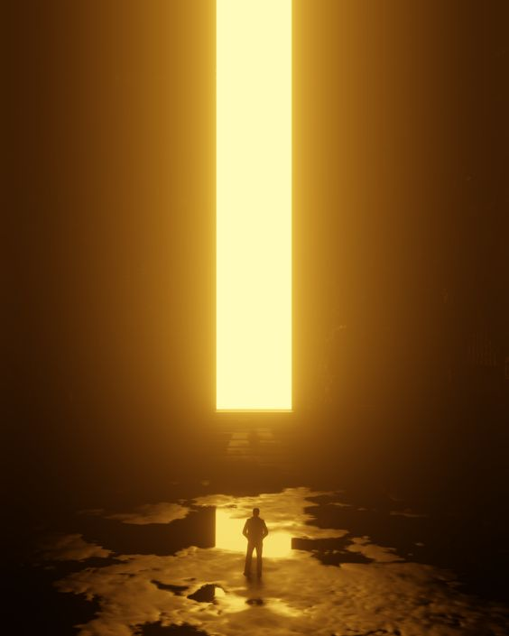
Nikdy nebojuješ sám
Nikdy nezůstává naše víra bez odezvy.
Bůh na naši důvěru reaguje ve svůj čas a svým způsobem. Na nás je dát mu prostor k nadpřirozenému jednání.
Někdy procházíme procesem konfrontace s naším okolím, rozumem a emocemi.
Učíme se důvěřovat navzdory okolnostem.
Postupně odhalujeme pravdu o sobě, druhých, Bohu
a čerpáme z ní autoritu, sílu a pokoj.

Slide 9
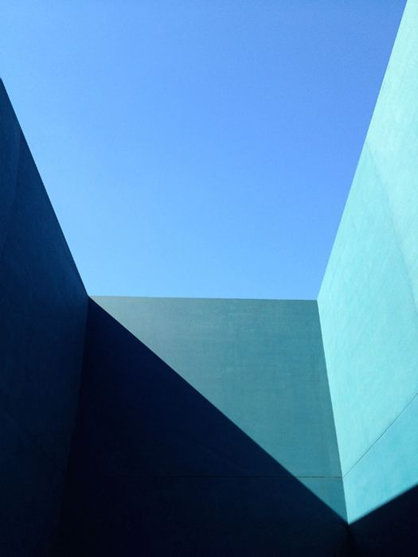
2 Korintským 5, 5-7
Ten, kdo nás k tomu připravil a dal nám již Ducha jako závdavek, je Bůh. Jsme tedy stále plni důvěry, neboť víme, že pokud jsme doma v tomto těle, nejsme doma u Pána – žijeme přece z víry, ne z toho, co vidíme.

